Slide 1
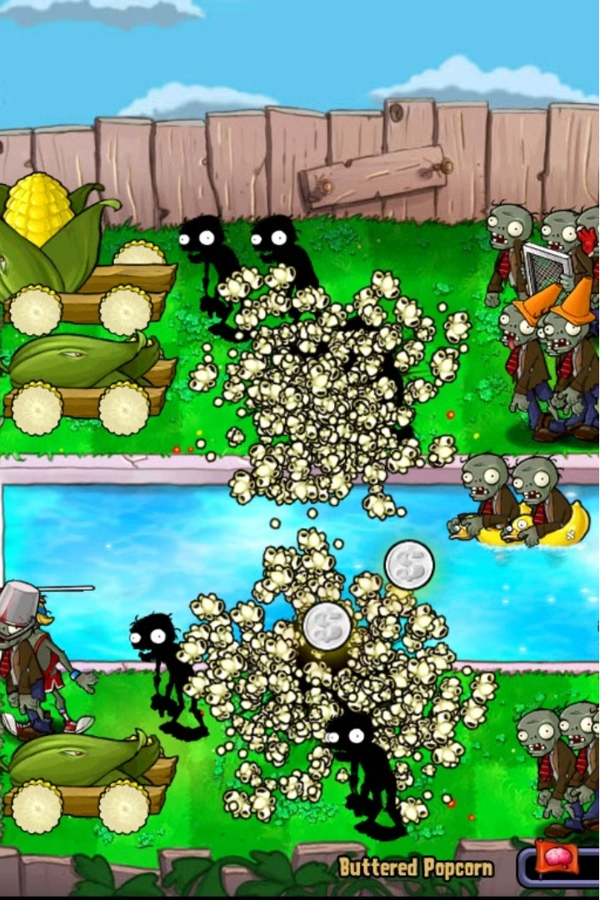

Penerapan AI pada Plants vs Zombies
Plants vs Zombies (PvZ) adalah game strategi yang populer. Dengan mengintegrasikan kecerdasan buatan (AI), game ini dapat menawarkan pengalaman bermain yang lebih menantang dan dinamis bagi pemain.

Slide 2
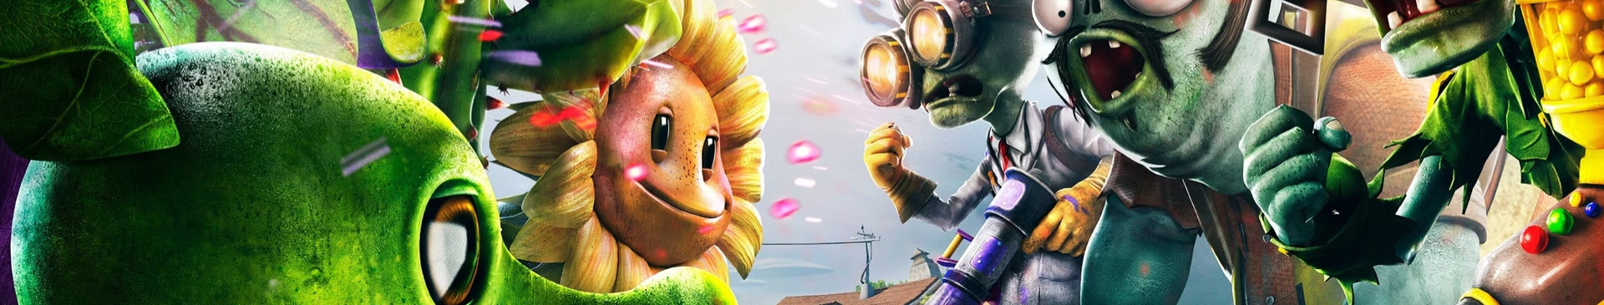
Gambaran Umum Permainan
PvZ menawarkan gameplay yang unik di mana pemain harus membangun pertahanan menggunakan berbagai jenis tanaman untuk melawan serangan zombie. Setiap tanaman memiliki kemampuan berbeda yang perlu dikelola dengan baik.

Slide 3
Penerapan AI pada PvZ
Perencanaan Strategi
Pengambilan Keputusan
Adaptasi Musuh
AI dapat digunakan untuk menganalisis situasi permainan dan menyusun strategi penanaman tanaman yang optimal.
AI dapat membuat zombie beradaptasi dan mengembangkan pola penyerangan yang lebih kompleks.
AI dapat membantu pemain mengambil keputusan cepat dan tepat dalam merespons serangan zombie.

Slide 4
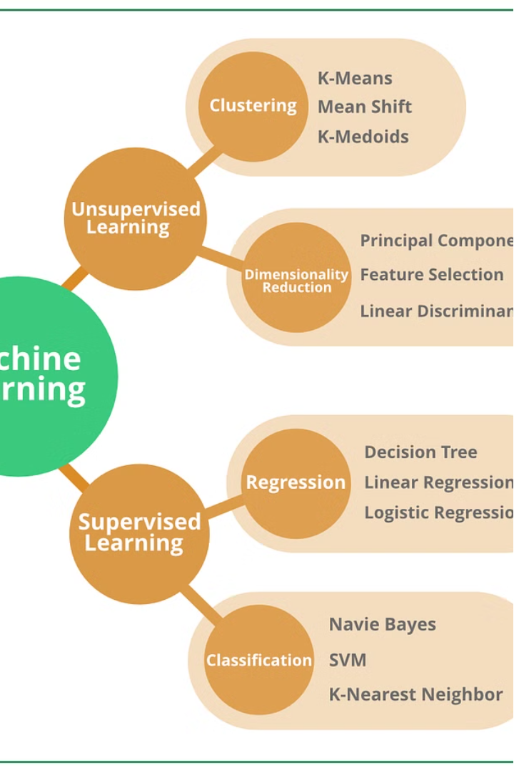
Algoritma Machine Learning pada PvZ
Beberapa algoritma machine learning yang dapat diterapkan pada PvZ antara lain Reinforcement Learning untuk mengoptimalkan strategi, Convolutional Neural Network untuk menganalisis gameplay, dan Decision Tree untuk memprediksi serangan zombie.

Slide 5

Prapemrosesan dan Rekayasa Fitur
Prapemrosesan Data
Ekstraksi Fitur
Membersihkan, mengatur, dan mengubah data mentah menjadi bentuk yang siap diproses oleh model AI.
Mengidentifikasi dan mengekstrak fitur-fitur penting dari data permainan untuk memperkaya model AI.
Seleksi Fitur
Memilih fitur yang paling relevan dan informatif untuk meningkatkan performa model AI.

Slide 6
Pelatihan dan Evaluasi Model
Pelatihan
Evaluasi
Menyiapkan data pelatihan, memilih model AI yang sesuai, dan mengoptimalkan hiperparameter.
Menilai kinerja model akhir menggunakan metrik yang relevan, seperti akurasi, presisi, dan F1-score.
1
2
3
Validasi
Menguji model pada data validasi untuk memastikan performa yang baik dan mencegah overfitting.

Slide 7



Integrasi AI ke dalam Permainan
Game Engine
Antarmuka Pengguna
Optimasi Performa
Mengintegrasikan model AI ke dalam mesin permainan untuk menghasilkan gameplay yang cerdas dan dinamis.
Merancang antarmuka yang memungkinkan pemain berinteraksi dengan fitur AI secara intuitif.
Memastikan model AI dapat berjalan dengan lancar dan efisien dalam lingkungan permainan.

Slide 8

Kesimpulan dan Perbaikan Masa Depan
1
Peningkatan Pengalaman Pemain
2
Peluang untuk Penelitian Lanjutan
Integrasi AI dapat meningkatkan tantangan, variasi, dan dinamika permainan untuk memberikan pengalaman yang lebih seru bagi pemain.
Penerapan AI pada PvZ dapat menjadi area penelitian yang menarik untuk mengeksplorasi teknik-teknik kecerdasan buatan terbaru.
3
Potensi Aplikasi di Industri Lain
Pembelajaran dari penerapan AI pada PvZ dapat diterapkan pada pengembangan game dan aplikasi lainnya.

